Slide 1
NFV: State of the Art, Challenges, and
Implementation in Next Generation
Mobile Networks (vEPC)
Hassan Hawilo, Abdallah Shami,
Maysam Mirahmadi, and Rasool Asal
IEEE Network • November/December 2014
Impact Factor:7.503
Notes:
這篇論文介紹NFV這個新技術，還有他需要面臨的挑戰，以及如何用在EPC上
State of the Art:最新(先進)的

Slide 2
OUTLINE
Abstract
Introduction
Network Function Virtualization
NFV Framework
Proposed Placement of Framework Entities
Reception by Industry
NFV Challenges and Requirements
Notes:
會介紹NFV和他的框架，產業接受程度，面臨的挑戰和需求

Slide 3
OUTLINE
Use Cases and Services
Virtualization of the Evolved Packet Core
Grouping EPC Entities in the NFV Environment
Quantitative Analysis
Conclusions
References
Notes:
用例和服務，介紹虛擬化的EPC，對EPC元件做分組，量化分析，結論

Slide 4
Abstract
As mobile network users look forward to the connectivity speeds of 5G networks, service providers are facing challenges in complying with connectivity demands without substantial financial investments.
NFV is poised to change the core structure of telecommunications infrastructure to be more cost-efficient.
In this article, we introduce an NFV framework, and discuss the challenges and requirements of its use in mobile networks.
Moreover, in order to reduce signaling traffic and achieve better performance, this article proposes a criterion to bundle multiple functions of a virtualized evolved packet core in a single physical device or a group of adjacent devices.
Notes:
隨著行動網絡用戶對5G網絡的連線速度的期待，服務提供商面臨在沒有大量財務投資的情況下還須滿足連線需求的挑戰。
NFV準備改變電信基礎設施的核心結構，使其更具成本效益。
在這篇文章中介紹了NFV框架，並討論了在行動網絡中使用它的挑戰和要求。
此外，為了減少信號流量並獲得更好的性能，這篇文章提出了一種標準，將虛擬化EPC的多種功能捆綁在單個物理設備或一組相鄰設備中。
complying with 實現、遵守
substantial financial investments 大量金融投資 substantial 優渥的
is poised to 準備 poise使…平衡
Criterion 標準、準則、規範

Slide 5
Introduction
The demand for reducing capital expenditures (CAPEX) and operating expenditures (OPEX) has pushed information technology (IT) specialists toward contemplating designs to achieve more effective capital investments with higher return on capital.
In a virtual environment, hardware is emulated, and the operating system (OS) runs over the emulated hardware as if it is running on its own bare metal resources.
Using this procedure, multiple virtual machines can share available resources and run simultaneously on a single physical machine.
Notes:
減少資本支出（CAPEX）和運營支出（OPEX）的需求促使IT專家考慮新的設計，以實現更有效的資本投資和更高的資本回報率。
在虛擬環境中，硬體會被模擬，然後作業系統（OS）會在模擬的硬體上運行，就像它在bare metal的硬體資源上運行一樣。
使用這個方式，多個虛擬機可以共享可用資源並在單個實體機上同時運行。
capital expenditures(CAPEX) 資本支出
operating expenditures(OPEX) 營業支出: 運行企業的持續性、消耗性的支出
例如：購買影印機的支出屬於資本支出(CAPEX)，而紙張、墨水、電力、維修的費用則屬於營業費用(OPEX)。在企業中，營運費用可能包含了員工薪資、設備租金、場地租金。
bare metal 裸(空)機:直接掌控硬體資源，硬體無須先有作業系統，這也是它被稱為「裸機」的原因。
BARE-METAL Hypervisor 需要硬體支持、VMM 直接作為主作業系統、運行效率高。 Bare-Metal Hypervisor 在效能、穩定度、安全性優於 Hosted Hypervisor
HOSTED Hypervisor VMM 作為應用程式運行在主作業系統環境內，運行效率一般較 Type 1 還低。
Contemplating考慮

Slide 6
Introduction
The demand for broadband network connectivity has been increasing dramatically in the last decade.
This increasing demand is pushing network service providers to invest in infrastructure to keep up with the demand, although studies show that the return on such investments is minimal [2].
Network operating challenges are not limited to the cost of expensive hardware devices, but also include increasing energy costs and the competitive market for highly qualified personnel with the skills necessary to design, integrate, and operate an increasingly complex hardware-based infrastructure.
[2] Cisco, “Cisco Visual Networking Index Global Mobile Data Traffic Forecast Update 2012-2017,”
Notes:
在過去的十年中，對寬頻網絡連線的需求急劇上升。
不斷上升的需求促使網絡服務提供商投資於基礎設施，以跟上需求，但是在[2]研究中顯示，這樣的投資回報很小
網絡運營挑戰不只限制於昂貴的硬體設備的成本，還包括能源成本的上漲以及在競爭市場上找到高素質人才，他們要具備能夠對越來越複雜的硬體設施進行設計，整合和操作的技能。
keep up with 跟上

Slide 7
Introduction
These issues do not only affect revenue, but also increase time to market and limit innovation in the telecommunications industry.
Therefore, network operators seek to minimize or even eliminate their dependence on proprietary hardware.
To achieve these targets successfully, a group of seven telecom operators have formed an industry specifications group for network function virtualization (NFV) under the European Telecommunications Standards Institute (ETSI).
This article introduces NFV, and provides a guideline to design and implement it in the core network of telecommunication networks.
Notes:
這些問題不僅影響收入，而且增加了上市時間並限制了電信行業的創新。
因此，網絡營運商希望能夠減少甚至消除對專有硬體的依賴。
為了成功實現這些目標，由七個電信營運商組成的小組在歐洲電信標準協會（ETSI）下成立了網絡功能虛擬化（NFV）的產業規範小組。
這篇文章會介紹NFV，並提供了在電信網絡的核心網絡中設計和實現NFV的導引。
Revenue 收入
increase time to market 增加上市時間
Proprietary 其所有(專有)的
Guideline 導引、指導方針

Slide 8
Network Function Virtualization
Network function virtualization technology was developed to take advantage of the evolution of IT virtualization.
It separates network functions from the underlying proprietary hardware appliances.
NFV is the concept of transferring network functions from dedicated hardware appliances to software-based applications running on commercial off-the-shelf (COTS) equipment.
Notes:
NFV技術利用IT虛擬化的進步開發出來。
它將網絡功能從底下的專有硬體設備分離出來。
NFV的概念是將網絡功能從專用硬體設備轉移到在一般商用設備上運行的軟體應用程序。
These applications are executed and consolidated on standard IT platforms like high-volume servers, switches, and storage.
這些應用程序在標準IT平台（例如大容量server，交換機和存儲設備）上執行和整合。
COTS(Commercial-off-the-Shelf，商用貨架產品):指可以採購到的具有開放式標準定義的接口的軟件或硬件產品。

Slide 9
Network Function Virtualization
Through NFV, network functions can be instantiated in various locations such as datacenters, network nodes, and end-user premises as the network requires.
Some of these benefits are openness of platforms, scalability and flexibility, operating performance improvement, shorter development cycles, and reduced CAPEX and OPEX investments.
Notes:
透過NFV，可以在網絡需要的各種位置（例如，資料中心，網絡節點和終端用戶處所(房屋)）執行(實例化)網絡功能。
NFV的其中一些好處是開放的平台，可伸縮性和靈活性，運作性能的改善，縮短開發週期以及減少的資本支出和運營支出。
premises處所
開放的平台(一般的電腦，開放的標準介面，開放的原始碼)

Slide 10
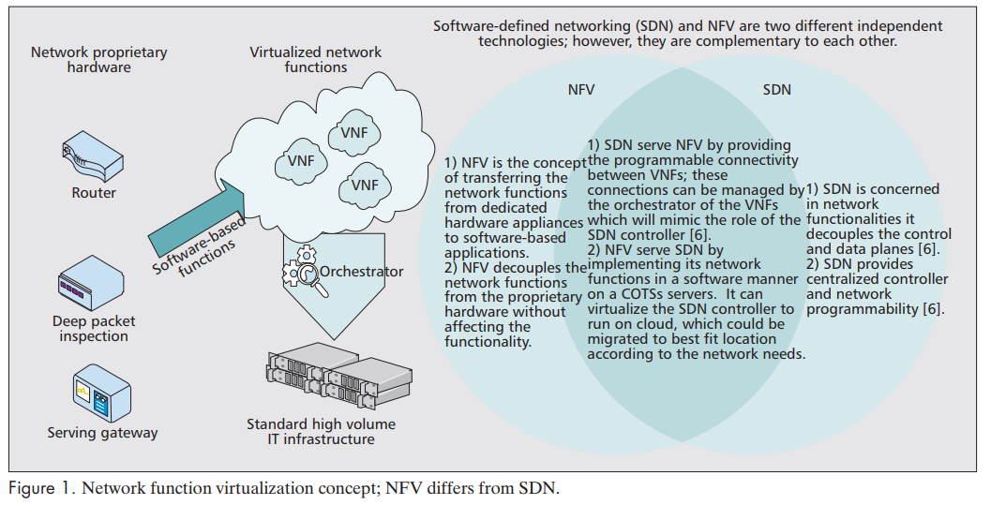
Network Function Virtualization
Notes:
原來的網路功能由專屬的硬體做，虛擬化後可以由標準的IT設備運行VNF並透過編排器做管理
SDN和NFV是兩個獨立的技術，但是他們的功能可以互補
NFV
(1) NFV的概念是將網絡功能從專用硬體設備轉移到軟體應用程序。
(2) NFV使網絡功能與專有硬體分離，而不會影響功能
SDN
(1) SDN關注於網絡功能，把它的control plane和data plane分離
(2) SDN提供集中的控制器和可程式控制網路
NFV+SDN
SDN透過在VNF之間提供程式控制連線來為NFV服務。 這些連線可以由VNF的協調器來管理，這將模仿SDN控制器的角色
NFV通過在一般商用server上以軟體方式實現網絡功能來為SDN服務。 它可以虛擬化SDN控制器在雲端上運行，可以根據網絡需求遷移到最合適的位置
mimic 模仿
深度封包檢測（英語：Deep packet inspection，縮寫為 DPI）用來檢查通過檢測點封包的資料部分（也可能包含其標頭），以搜尋不符合規範的協定、病毒、垃圾郵件、入侵，或以預定準則來決定封包是否可通過或需被路由至其他不同目的地，或是為了收集統計資料。
S-GW管理系統內User-Plane訊息，例如Routing/Forwarding資料封包和Mobility Anchor(處理eNB間的換手，即用戶由A基地台服務範圍移動到B基地台服務範圍的程序)

Slide 11
NFV Framework
The basic components of virtualized platforms where NFV is deployed are:
  Physical server: The physical server is the bare-metal machine that has all the physical resources such as CPU, storage, and RAM.
  Hypervisor: The hypervisor, or virtual machine monitor, is the software that runs and manages physical resources. It provides the virtual environment on which the guest virtual machines are executed.
  The guest virtual machine: A piece of software that emulates the architecture and functionalities of a physical platform on which the desired application is executed.
Notes:
部署NFV的虛擬化平台的基本元件有這三個：
實體server：他是具有所有物理資源（如CPU，存儲空間和RAM）的實體機器。
Hypervisor：Hypervisor或VMM是運行和管理物理資源的軟體。 它提供了讓VM執行的虛擬環境。
The guest virtual machine：一種軟體，可以模擬物理平台的體系結構和功能來執行所需的應用程序。
bare metal 裸(空)機:直接掌控硬體資源，硬體無須先有作業系統，這也是它被稱為「裸機」的原因。
Hypervisor: 用以建立，並管理、執行虛擬機的模組。
BARE-METAL Hypervisor 需要硬體支持、VMM 直接作為主作業系統、運行效率高。 Bare-Metal Hypervisor 在效能、穩定度、安全性優於 Hosted Hypervisor
HOSTED Hypervisor VMM 作為應用程式運行在主作業系統環境內，運行效率一般較 Type 1 還低。

Slide 12
NFV Framework
The NFV technology takes advantage of infrastructure and networking services (IaaS and NaaS) to form the network function virtualization infrastructure (NFVI).
To achieve the objectives promised by NFV, such as flexibility in assigning virtual network functions (VNFs) to hardware, rapid service innovation, enhanced operational efficiency, reduced power usage, and open standard interfaces between VNFs, each VNF should run on a framework that includes dynamic initiation and orchestration of VNF instances.
Notes:
NFV技術利用基礎建設和網絡服務（IaaS和NaaS）來形成NFV基礎建設（NFVI）。
為了實現NFV承諾的目標，例如分配VNF到硬體的靈活性，快速的服務創新，提高的營運效率，降低功耗以及VNF之間開放的標準介面，每個VNF應該在一個能夠讓VNF instance動態啟動和編排的框架上運行
Assigning分配

Slide 13
NFV Framework
In addition, it should also manage the NFVI hosting environment on IT virtualization technologies to meet all VNF requirements regarding data, resource allocation, dependencies, availability, and other attributes.
The functional entities of the architectural framework and the reference points are listed and defined in [5] and shown in Fig. 2.
[5] ETSI, “Network Function Virtualization: Architectural Framework,”
Notes:
此外，它還應在IT虛擬化技術上管理NFVI的hosting環境，以滿足有關資料，資源分配，依賴關係，可用性和其他的所有VNF要求。
[5]中列出並定義了框架的功能元件和參考點，如圖2所示。
*參考點

Slide 14
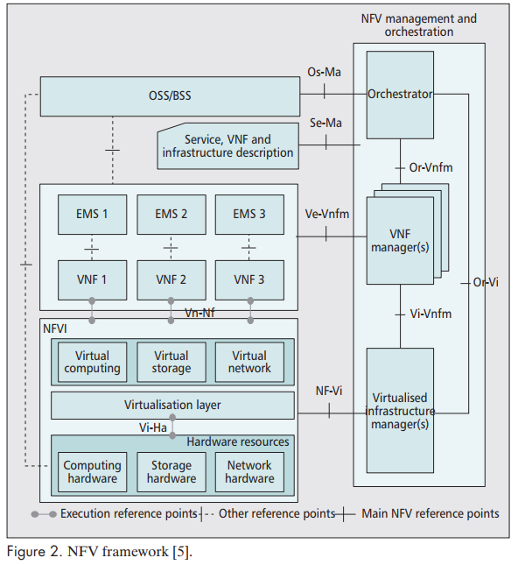
NFV Framework
Notes:
NFV技術主要由3個部分構成：NFVI（網絡功能虛擬化基礎設施NFVI，NFV Infrastructure)，VNF（虛擬網絡層，Virtualized Network Function）和MANO（NFV管理與編排，Management and Orchestration)
1.虛擬網絡功能（VNF），能夠在NFVI上以軟體運行的虛擬化傳統網絡功能。如防火牆,NAT等
2.NFV基礎架構（NFVI），有多樣的物理資源並對其進行虛擬化。
3.NFV管理和編排（NFV MANO），涵蓋支持基礎設施虛擬化的物理和/或軟件資源的編排協調和生命週期管理(VIM)，
以及VNF的生命週期管理(VNFM)。
NFVO用於接收VNF實例化相關資源描述，並管理和編排VNF相關資源
OSS，運營支撐系統，主要由網絡管理、系統管理、計費、營業、賬務和客戶服務等部分組成
BSS（電信術語），系統包括客戶關系管理、數據采集系統、計費帳務、綜合結算、營銷支撐這些功能模塊
EMS為元件管理系統，對VNF的功能進行配置和管理
NFVI（NFV Infrastructure）包含了虛擬化層（hypervisor或者容器管理系統，如Docker，以及vSwitch）以及物理資源，如COTS服務器、交換機、存儲設備等。NFVI可以跨越若幹個物理位置進行部署，此時，為這些物理站點提供數據連接的網絡也稱為NFVI的一部分。為了兼容基於現有的網絡架構，NFVI的網絡接入點要能夠跟其它物理網絡互聯互通。NFV支持多vendor，NFVI是一種通用的虛擬化層，所有虛擬資源應該是在一個統一共享的資源池中，不應該受制或者特殊對待某些運行其上的VNF。
NFV、VNF三個同樣的字母調換了順序，含義截然不同。NFV是一種虛擬化技術或概念，解決了將網絡功能部署在通用硬件上的問題；而VNF指的是具體的虛擬網絡功能，提供某種網絡服務，是軟件，利用NFVI提供的基礎設施部署在虛擬機、容器或者bare-metal物理機中。相對於VNF，傳統的基於硬件的網元可以稱為PNF。VNF和PNF能夠單獨或者混合組網，形成所謂的service chain，提供特定場景下所需的端到端網絡服務。
MANO（Management and Orchestration）提供了NFV的整體管理和編排，向上接入OSS/BSS，由NFVO（NFV Orchestrator）、VNFM（VNF Manager）以及VIM（Virtualised infrastructure manager）虛擬化基礎設施管理器三者共同組成。Orchestration，本意是管弦樂團，在NFV架構中，凡是帶’O’的組件都有一定的編排作用，各個VNF、PNF、及其它各類資源只有合理編排下，在正確的時間做正確的事情，整個系統才能發揮應有的作用。
VIM：NFVI被VIM管理，VIM控制著VNF的虛擬資源分配，如虛擬計算，虛擬存儲和虛擬網絡。Openstack和VMWare都可以作為VIM，前者是開源的，後者是商業的。
VNFM：管理VNF的生命周期，如上線、下線，進行狀態監控、image onboard。VNFM基於VNFD（VNF描述）來管理VNF。
NFVO：用以管理NS（Network Service，網絡業務）生命周期，並協調NS生命周期的管理、協調VNF生命周期的管理（需要得到VNF管理器VNFM的支持）、協調NFVI各類資源的管理（需要得到虛擬化基礎設施管理器VIM的支持），以此確保所需各類資源與連接的優化配置。onboard新的網絡業務，VNF轉發表，VNF package。 NFVO基於NSD（網絡服務描述）運行，NSD中包含Service chain，NFV以及perfomance goal等。
* 參考點

Slide 15
Proposed Placement of Framework Entities
The proposed placement is based on mapping the NFV framework entities to best fit into the virtual environment.
The Virtual Resources Manager, the VNF Manager, and the Orchestrator have been grouped at the hypervisor level.
It is aware of the virtual machines that are using the underlying hardware and manages resource scheduling and decisions such as migration, resource scaling, and fault and failure recovery, more efficiently to meet the specified quality-of-service requirements of VMs (VNFs and APPs).
Notes:
建議的放置就是把NFV框架元件對應到虛擬環境中最適合的位置。
The Virtual Resources Manager, the VNF Manager, and the Orchestrator 被組合放在hypervisor level
hypervisor知道虛擬機正在使用的底層硬體，並更有效地管理資源調度和決策（例如遷移，資源擴展以及容錯和故障恢復），從而滿足VM的特定服務品質需求。
Hypervisor: 用以建立，並管理、執行虛擬機的模組。
Live migration 當某一台實體主機需要停機維護時，就可以利用Live migration的功能將虛擬機器移至另一台實體主機中繼續執行，遷移期間不會有(很少)停機時間產生

Slide 16
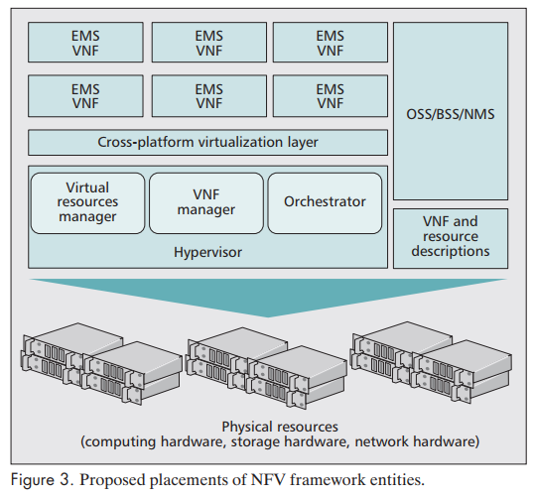
Proposed Placement of Framework Entities
Notes:
The virtualization layer consists of a cross-platform virtual resource manager that runs on top of the hypervisor to ensure
the portability and flexibility of VNF independently of the hypervisor.
虛擬化層由一個跨平台的虛擬資源管理器組成，管理器在hypervisor上運行，確保VNF的可移植性和靈活性獨立於hypervisor。
The virtual machine hosts a VNF and its element management system (EMS). Each VNF instance has its own private
EMS to reduce complexity when migrating an existing VNF or initiating a new one.
虛擬機host一個VNF及其元件管理系統（EMS）。 每個VNF實例都有自己的專用EMS，可以降低遷移現有VNF或啟動新VNF時的複雜性。
Operations and business support systems with VNF infrastructure description entities are deployed in a centralized
form, which provides uniformity of VNF software images and minimizes database fragmentation.
OSS/BSS和VNF infrastructure description entities以集中形式部屬，提供了VNF軟體映像檔的統一性並最大程度地減少了資料庫資料分散。
跨平台虛擬化: 允許針對特定CPU或者作業系統的軟體不做修改就能執行在其他平台上
OSS，運營支撐系統，主要由網絡管理、系統管理、計費、營業、賬務和客戶服務等部分組成
BSS（電信術語），系統包括客戶關系管理、數據采集系統、計費帳務、綜合結算、營銷支撐這些功能模塊
EMS為單元管理系統，對VNF的功能進行配置和管理
NMS(Network management system)
1.虛擬網絡功能（VNF），能夠在NFVI上以軟體運行的虛擬化傳統網絡功能。如防火牆,NAT等
2.NFV基礎架構（NFVI），有多樣的物理資源並對其進行虛擬化。
3.NFV管理和編排（NFV MANO），涵蓋支持基礎設施虛擬化的物理和/或軟件資源的編排協調和生命週期管理(VIM)，
以及VNF的生命週期管理(VNFM)。
NFVO用於接收VNF實例化相關資源描述，並管理和編排VNF相關資源
NFVI（NFV Infrastructure）包含了虛擬化層（hypervisor或者容器管理系統，如Docker，以及vSwitch）以及物理資源，如COTS服務器、交換機、存儲設備等。NFVI可以跨越若幹個物理位置進行部署，此時，為這些物理站點提供數據連接的網絡也稱為NFVI的一部分。為了兼容基於現有的網絡架構，NFVI的網絡接入點要能夠跟其它物理網絡互聯互通。NFV支持多vendor，NFVI是一種通用的虛擬化層，所有虛擬資源應該是在一個統一共享的資源池中，不應該受制或者特殊對待某些運行其上的VNF。
NFV、VNF三個同樣的字母調換了順序，含義截然不同。NFV是一種虛擬化技術或概念，解決了將網絡功能部署在通用硬件上的問題；而VNF指的是具體的虛擬網絡功能，提供某種網絡服務，是軟件，利用NFVI提供的基礎設施部署在虛擬機、容器或者bare-metal物理機中。相對於VNF，傳統的基於硬件的網元可以稱為PNF。VNF和PNF能夠單獨或者混合組網，形成所謂的service chain，提供特定場景下所需的端到端網絡服務。
MANO（Management and Orchestration）提供了NFV的整體管理和編排，向上接入OSS/BSS，由NFVO（NFV Orchestrator）、VNFM（VNF Manager）以及VIM（Virtualised infrastructure manager）虛擬化基礎設施管理器三者共同組成。Orchestration，本意是管弦樂團，在NFV架構中，凡是帶’O’的組件都有一定的編排作用，各個VNF、PNF、及其它各類資源只有合理編排下，在正確的時間做正確的事情，整個系統才能發揮應有的作用。
VIM：NFVI被VIM管理，VIM控制著VNF的虛擬資源分配，如虛擬計算，虛擬存儲和虛擬網絡。Openstack和VMWare都可以作為VIM，前者是開源的，後者是商業的。
VNFM：管理VNF的生命周期，如上線、下線，進行狀態監控、image onboard。VNFM基於VNFD（VNF描述）來管理VNF。
NFVO：用以管理NS（Network Service，網絡業務）生命周期，並協調NS生命周期的管理、協調VNF生命周期的管理（需要得到VNF管理器VNFM的支持）、協調NFVI各類資源的管理（需要得到虛擬化基礎設施管理器VIM的支持），以此確保所需各類資源與連接的優化配置。onboard新的網絡業務，VNF轉發表，VNF package。 NFVO基於NSD（網絡服務描述）運行，NSD中包含Service chain，NFV以及perfomance goal等。

Slide 17
Reception by Industry
Service providers have shown keen interest in NFV.
Leading telecommunication equipment vendors have already started to adopt and upgrade their equipment to support NFV.
Moreover, leading IT companies that provide carrier-grade software have been working closely with Intel to optimize their software on Intel processors in order to achieve higher packet processing computations that enable NFV and software defined networking (SDN) on commercial off-the-shelf (COTS) platforms.
Notes:
NFV被產業接受的情況
服務提供商對NFV表現出了濃厚的興趣。
領先的電信設備供應商已經開始採用和升級他們的設備來支持NFV。
此外，提供電信級軟體的領先IT公司與Intel密切合作，以優化其在Intel處理器上的軟體，從而實現更高的packet處理計算能力，使NFV和SDN能在一般商用平台上使用。
Reception接收、接待
Keen 敏銳
carrier-grade 電信商等級的，意思是可以提供非常穩定的服務，每天24小時運作的穩定服務和品質
電信商等級服務是指其中的硬體，軟體和系統元件可確保高可用性和可靠性的服務。

Slide 18
Reception by Industry
Intel has released the Data Plane Development Kit (DPDK) and has scheduled the release of a signal processing development kit in its software development roadmap to extend and speed up NFV and SDN adoption.
Service providers have started experimenting with these NFV products and putting the devices under heavy testing to ensure that they will meet the expectations of carrier-grade products.
Notes:
Intel已經發布了Data Plane Development Kit （DPDK），並計劃在之後發布signal processing development kit，以擴展和加快NFV和SDN的採用。
服務提供商已開始嘗試使用這些NFV產品，並對這些設備進行嚴格的測試，以確保它們能夠滿足電信級產品的期望。
carrier-grade 電信商等級的，意思是可以提供非常穩定的服務，每天24小時運作的穩定服務和品質
電信商等級服務是指其中的硬體，軟體和系統元件可確保高可用性和可靠性的服務。

Slide 19
NFV Challenges and Requirements
Security
  NFV should obtain a security level close to that of a proprietary hosting environment for network functions.
  Security in general can be defined according to the following functional domains:
    Virtualization environment domain (hypervisor)
    Computing domain
    Infrastructure domain (networking)
    Application domain
Notes:
NFV應該與在專用的host環境下執行的網路功能有相近的安全等級。
通常，可以根據以下的功能層面定義安全性：
虛擬環境(hypervisor)
計算資源
基礎建設
應用程式
Proprietary 其所有的(專有的)

Slide 20
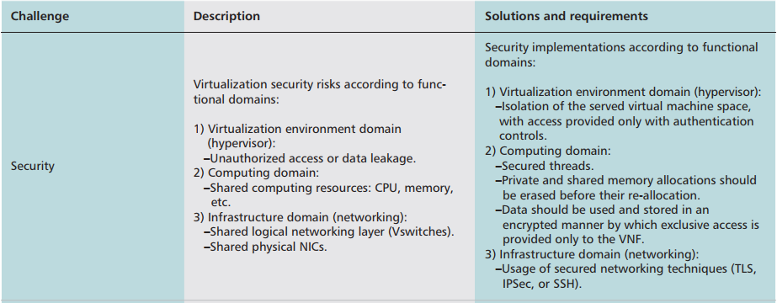
NFV Challenges and Requirements
Notes:
在Virtualization environment domain(hypervisor)的安全性問題 :有未授權的存取或資料洩漏
方法需求: 隔離提供的虛擬機空間，要通過身份驗證才能提供存取權限。
(2) 在Computing domain的安全性問題 :共享計算的資源(像是CPU、記憶體等)
方法需求: 執行安全的thread 、私有和共享的記憶體配置應在重新分配之前先進行清除 、資料應以加密方式使用和存儲，從而僅向VNF提供(獨佔)存取
(3)在Infrastructure domain (networking)的安全性問題 : 共享vSwitchs和實體網卡
方法需求:使用安全的網絡技術（TLS，IPSec或SSH）
NFV使用APIs來提供用程式對其基礎建設進行編排和互動
這些API會對VNF帶來更高的安全威脅。
SSL（Secure Socket Layer，安全套接層），是為網路通訊提供安全及資料完整性的一種安全協議。
TLS（Transport Layer Security，傳輸層安全），是以SSL為基礎的升級版。
IPSec（InternetProtocolSecurity）是一種了應用於IP層上網路資料安全的一整套體系結構，包括網路認證協議AH）、封裝安全載荷協議（ESP）、金鑰管理協議（IKE）和用於網路認證及加密的一些演算法等。這些協議用於提供資料認證、資料完整性和加密性三種保護形式。作為運行於網路層的協議簇,它能有效確保其上層的TCP/IP協議執行安全.

Slide 21
NFV Challenges and Requirements
Computing Performance
  The virtual environment underlying hardware server characteristics such as processor architecture, clock rate, cache memory size, memory bandwidth, and speed has a profound impact on VNF performance.
Notes:
虛擬環境底下的硬體server的特性（例如處理器架構，clock rate，cache memory大小，記憶體頻寬和速度）會對VNF性能產生深遠的影響。
記憶體頻寬是處理器可以從記憶體讀取資料或將資料儲存到記憶體的速率。
profound 深刻、深遠

Slide 22
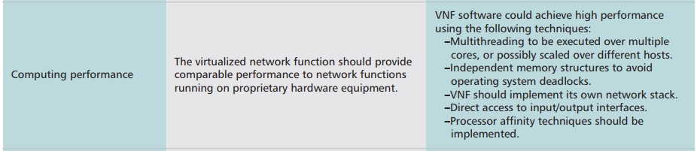
NFV Challenges and Requirements
Notes:
虛擬網絡功能應提供與在專有硬體設備上運行的網絡功能相當的性能。
VNF軟體可以用以下技術達到高效能:
1.多線程將在多個內核上執行，或者可能在不同主機上擴展
A high-demand VNF should be implemented using multithreading techniques, and in a distributed and scalable fashion, in order to execute it on multiple cores or different hosts.
高要求的VNF應該使用多線程技術以分佈式和可伸縮的方式實現，以便在多個內核或不同的主機上執行它。
2.獨立的記憶體結構，以避免OS造成死結。
3. VNF應該實現自己的網絡堆疊
VNF應該實現自己的網絡堆疊，並避免在OS中實施網絡堆疊，因為網絡堆疊會消耗大量的計算資源。
4.直接存取I/O介面
應盡可能直接存取I/O介面，以減少延遲並增加Throughput。
5.應實施處理器親和力(關聯)技術。
CPU Affinity (CPU親合力): 指在linux 中，process 想儘量長時間運行在某個指定的CPU上 ，且不被轉移至其他CPU 的傾向性。
隊列（queue）中的每一個任務（進程或執行緒）都有一個標籤（tag）來指定它們傾向的處理器。在分配處理器的階段，每個任務就會分配到它們所傾向的處理器上。
處理器親和性利用了這樣一個事實，就是進程上一次運行後的殘餘信息會保留在處理器的狀態中（也就是指處理器的cache）。如果下一次仍然將該進程調度到同一個處理器上，就能避免一些不好的情況（比如cache未命中），使得進程的運行更加高效。
死結: 當兩個以上的運算單元，雙方都在等待對方停止執行，以取得系統資源，但是沒有一方提前退出時，就稱為死結。
多個執行緒之間共用記憶體就可能造成死結
協定套件中的一個協定通常是只為一個目的而設計的，這樣可以使得設計更容易。因為每個協定模塊通常都要和上下兩個其他協定模塊通訊，它們通常可以想像成是協定疊中的層。最低級的協定總是描述與硬體的物理交互。每個高級的層次增加更多的特性。用戶應用程式只是處理最上層的協定。
hub中文名集线器
工作于物理层 属于第一层
switch中文名交换机
工作于数据链路层，属于第二层
router中文名路由器
工作于网络层，属于第三层。
軟體模擬是通過虛擬化Hypervisor層模擬虛擬網卡，實現與物理設備完全一樣的接口，虛擬機作業系統無須修改就能直接驅動虛擬網卡，其最大的缺點是性能相對較差；
網卡直通支持虛擬機繞過Hypervisor層，直接訪問物理I/O設備，具有最高的性能，但是，在同一時刻，物理I/O設備只能被一個虛擬機獨享；
SR-IOV是Intel在2007年提出的解決虛擬化網絡I/O的硬體技術方案，該技術不僅能夠繼承網卡直通的高性能優勢，而且同時支持物理I/O設備的跨虛擬機共享，具有較好的應用前景。

Slide 23
NFV Challenges and Requirements
Interconnection of VNFs
  In a virtualized environment, virtual machines can be connected in different scenarios [14]:
    If two VNFs are on the same physical server and the same local access network (LAN), they would be connected through the same Vswitch.
    If two VNFs are on the same physical server but different LANs, the connection passes through the first Vswitch to the network interface controller (NIC), then to the external switch, and back again to the same NIC. This NIC forwards the connection to the Vswitch of the second LAN and then to the VNF.
[14] H. M. Tseng et al., “Network Virtualization with Cloud Virtual Switch,”Proc. 2011 IEEE 17th Int’l. Conf. Parallel and Distrib. Sys., 7–9 Dec.2011, pp. 998–1003
Notes:
在虛擬化環境中，可以在不同情況下連接虛擬機
如果兩個VNF位於同一台實體server和同一個區域網路(LAN)上，則它們將通過同一台Vswitch連接。
如果兩個VNF在同一台實體server上但在不同的LAN上，則連接將通過第一個Vswitch到達網絡介面控制器（NIC），然後再到達外部交換機，然後再回到同一NIC。 此NIC將連接轉發到第二個LAN的Vswitch，然後轉發到VNF。
NIC 網卡

Slide 24
NFV Challenges and Requirements
Interconnection of VNFs
    If two VNFs are on different servers, the connection passes through the first Vswitch to the NIC and then to an external switch. This switch forwards the connection to the NIC of the desired server. Finally, this NIC forwards it to its internal Vswitch and then to the destination VNF.
  Some NICs provide direct access from the VM.
  These NICs are single-root I/O virtualization (SR-IOV)-compliant.
  They offer faster and higher throughput to VMs.
Notes:
如果兩個VNF位於不同的server上，則連線將通過第一個Vswitch到達NIC，然後再到達外部交換機。 此交換機將連線轉發到需要的server的NIC。 最後，此NIC將其轉發到其內部Vswitch，然後轉發到目標VNF。
某些NIC提供從VM的直接訪問
這些NIC符合單根I / O虛擬化（SR-IOV）。
它們為VM提供了更快，更高的吞吐量。
SR-IOV通過將PF分為多個VF為上層虛擬機使用，相當於虛擬機繞過Hypervisor直接使用設備處理I/O和傳輸數據。
PF代表的是一張物理網卡，那麼VF則是一個虛擬機可以看見和使用的虛擬網卡。
SR-IOV的主要作用就是消除VMM或Hypervisor對I/O操作的干預，進而提升數據傳輸性能
軟體模擬是通過虛擬化Hypervisor層模擬虛擬網卡，實現與物理設備完全一樣的接口，虛擬機作業系統無須修改就能直接驅動虛擬網卡，其最大的缺點是性能相對較差；
網卡直通支持虛擬機繞過Hypervisor層，直接訪問物理I/O設備，具有最高的性能，但是，在同一時刻，物理I/O設備只能被一個虛擬機獨享；
SR-IOV是Intel在2007年提出的解決虛擬化網絡I/O的硬體技術方案，該技術不僅能夠繼承網卡直通的高性能優勢，而且同時支持物理I/O設備的跨虛擬機共享，具有較好的應用前景。

Slide 25
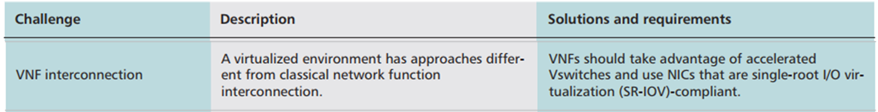
NFV Challenges and Requirements
Interconnection of VNFs
  However, virtual interfaces provided by the hypervisor are simpler to configure, and support VM live migration in a simpler way.
  The right choice depends on VNF workloads.
Notes:
但是，hypervisor提供的虛擬介面更容易配置，並以更簡單的方式支持VM及時遷移。
正確的選擇取決於VNF工作負載
表
虛擬化環境具有不同於傳統網絡功能互連的方法。
VNF應該利用加速的Vswitch並使用符合單根I / O虛擬化（SR-IOV）的NIC。
Virtual interfaces managed by the hypervisor have lower performance compared to virtual interfaces offered by SR-IOV-compliant NICs.
與由SR-IOV相容的NIC提供的虛擬介面相比，由hypervisor管理的虛擬介面的性能較低。
Live migration 當某一台實體主機需要停機維護時，就可以利用Live migration的功能將虛擬機器移至另一台實體主機中繼續執行，遷移期間不會有(很少)停機時間產生
軟體模擬是通過虛擬化Hypervisor層模擬虛擬網卡，實現與物理設備完全一樣的接口，虛擬機作業系統無須修改就能直接驅動虛擬網卡，其最大的缺點是性能相對較差；
網卡直通支持虛擬機繞過Hypervisor層，直接訪問物理I/O設備，具有最高的性能，但是，在同一時刻，物理I/O設備只能被一個虛擬機獨享；
SR-IOV是Intel在2007年提出的解決虛擬化網絡I/O的硬體技術方案，該技術不僅能夠繼承網卡直通的高性能優勢，而且同時支持物理I/O設備的跨虛擬機共享，具有較好的應用前景。

Slide 26
NFV Challenges and Requirements
Portability
  Virtualized network functions that are executed directly on bare metal ensure predictable performance because mappings of software instances to hardware are predictable.
  This kind of deployment sacrifices resource isolation and makes software-instance security difficult to achieve because multiple software appliances are executed as processes on the same operating system.
  In addition, the designed software would be OS-dependent.
Notes:
直接在bare metal實體機上執行的虛擬化網絡功能可以確保可預測的性能，因為軟體instance對應到硬體資源也是可預測的。
這種部署犧牲了資源隔離性，並使軟體instance的安全性難以實現，因為多個軟體應用程序被當作同一個OS的process執行
另外，設計的軟體將依賴於OS。(不能移到其他OS執行)
bare metal 裸(空)機:直接掌控硬體資源，硬體無須先有作業系統，這也是它被稱為「裸機」的原因。
BARE-METAL Hypervisor 需要硬體支持、VMM 直接作為主作業系統、運行效率高。 Bare-Metal Hypervisor 在效能、穩定度、安全性優於 Hosted Hypervisor
HOSTED Hypervisor VMM 作為應用程式運行在主作業系統環境內，運行效率一般較 Type 1 還低。

Slide 27
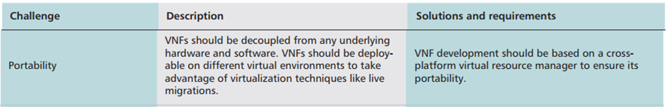
NFV Challenges and Requirements
Portability
  Deploying virtual network functions through a virtual environment improves portability and ensures that hardware resources are viewed uniformly by the VNF.
Notes:
透過虛擬環境部署虛擬網絡功能可提高可移植性，並確保VNF統一查看硬體資源。
This deployment also enables each VNF to be executed on its specific operating system while remaining unaware of the underlying operating system.
這種部署還使每個VNF都可以在其特定的OS上執行，而不用知道他底層的作業系統。
In addition, VNF resource isolation is ensured because VNFs are executed on independent VMs managed by the hypervisor layer, which guarantees no unexpected interactions between them.
此外，由於VNF是在由hypervisor層管理的獨立VM上執行的，因此可以確保VNF資源隔離，從而確保了VNF資源之間不會發生非預期的互動。
表
VNF應該與任何底下的硬體和軟體分離。 VNF應該可部署在不同的虛擬環境上，利用像是live migration之類的虛擬化技術。
VNF開發應基於跨平台的虛擬資源管理器以確保其可移植性。
Live migration 當某一台實體主機需要停機維護時，就可以利用Live migration的功能將虛擬機器移至另一台實體主機中繼續執行，遷移期間不會有(很少)停機時間產生
跨平台虛擬化: 允許針對特定CPU或者作業系統的軟體不做修改就能執行在其他平台上

Slide 28
NFV Challenges and Requirements
Operation and Management
  Virtual network functions should be implemented as simple drag-and-drop operations in the orchestration management system.
  To make this a reality, both VNFs and computing infrastructure should be described using standard templates that enable automated management.
  The orchestration management system is responsible for providing and managing the NFV environment through north- and south-bound interactions.
Notes:
VNF應該要能在編排管理系統中進行簡單的拖放操作(容易移動或複製到另外一個地方)
為了實現這一點，應該使用能夠自動化管理的標準模板來描述VNF和計算的基礎建設。
編排管理系統負透通過北向和南向的互動提供和管理NFV環境。
drag-and-drop 拖放
拖放功能是一種方式，讓你將數據從一個 App 移動或複製到另一個 App、或是在同一個 App 中進行移動或複製。

Slide 29
NFV Challenges and Requirements
Operation and Management
  North-bound interactions are used to manage and provide access to the VNFs.
  Moreover, VNFs could use them for information or request queries such as asking for more computing resources.
  South-bound interactions are used to interact with the NFVI and request information from other framework entities.
  In addition, they are used to request information about policies, VNF software images, VNF descriptions, and network
  forwarding graphs.
Notes:
北向互動用於管理和提供對VNF的存取。
此外，VNF可以將它們用於資訊或需求查詢，例如要求更多的計算資源。
南向互動用於與NFVI互動並向其他框架內的元件請求資訊
此外，它們還用於請求有關政策，VNF軟體映像檔，VNF描述和網絡forwarding graphs的訊息。

Slide 30
NFV Challenges and Requirements
Coexistence with Legacy Networks
  It should be able to interact with legacy management systems with minimal effects on existing networks.
  The network forwarding graph should not be affected by the existence of one or more VNFs.
  A secured transition should be ensured between VNF instances and physical functions, without any service interruption or performance impacts.
Notes:
它應該能夠與原來的管理系統進行互動，並且讓對現有網絡產生的影響最小。
網絡forwarding graph不應受到一個或多個VNF的影響。
應確保VNF實例與實體功能之間的安全轉移，而不會造成任何服務中斷或效能影響。

Slide 31
NFV Challenges and Requirements
Carrier-Grade Service Assurance
  Carrier-grade service is a service in which hardware, software, and system components ensure high availability and reliability.
  For NFV to meet carrier-grade service requirements, it should provide resilience to failure, service continuity, and service assurance.
Notes:
電信商等級服務是指其中的硬體，軟體和系統元件可確保高可用性和可靠性的服務。
為了使NFV滿足運營商級服務要求，它應提供故障恢復能力，服務連續性和服務保證
Resilience to failure is provided by implementing an automated on-demand mechanism in the NFV framework
to reconstitute the VNF after a failure.
通過在NFV框架中實施自動根據需求的機制以在故障後重新構建VNF，可以提供對故障的恢復能力。
VNF reconstitution should not have any impact on the system to ensure stable service.
VNF重建對系統不會有任何影響，以確保穩定的服務。
Service assurance is provided by the NFV orchestrator, which monitors network-function performance and scale
resources almost in real time .
NFV協調器提供服務保證，該NFV協調器幾乎實時監視網絡功能性能並擴展資源。
Resilience 快速恢復的彈性

Slide 32
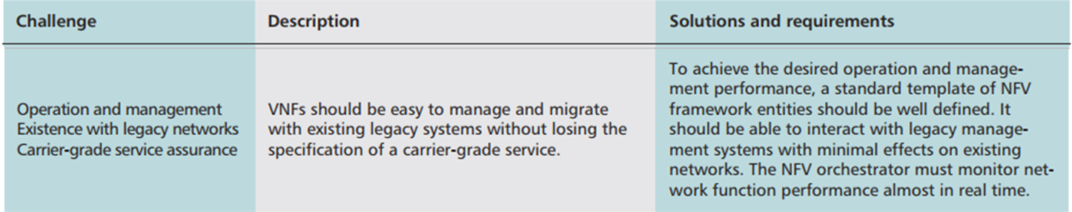
NFV Challenges and Requirements
Notes:
VNF應該易於管理和遷移，並可以與現有的舊系統一起，而不會丟失電信級服務的規範。
為了實現所需的運行和管理性能，應正確定義NFV框架元件的標準模板。
它應該能夠與原來的管理系統進行互動，並且對現有網絡的影響最小。
NFV協調器必須幾乎即時監視網絡功能性能。
Resilience to failure is provided by implementing an automated on-demand mechanism in the NFV framework
to reconstitute the VNF after a failure.
通過在NFV框架中實施自動根據需求的機制以在故障後重新構建VNF，可以提供對故障的恢復能力。
VNF reconstitution should not have any impact on the system to ensure stable service.
VNF重建對系統不會有任何影響，以確保穩定的服務。
Service assurance is provided by the NFV orchestrator, which monitors network-function performance and scale
resources almost in real time .
NFV協調器提供服務保證，該NFV協調器幾乎實時監視網絡功能性能並擴展資源。
電信商等級服務是指其中的硬體，軟體和系統元件可確保高可用性和可靠性的服務。

Slide 33
Use Cases and Services
NFV service models include NFVI as a service (NFVIaaS), VNF as a service (VNFaaS), and virtual network platform as a service (VNPaaS).
Service providers will choose between these service models to serve their network connectivity needs and use cases.
Some of the use cases will include, for example, fixed access network function virtualization, content delivery network virtualization, and home environment virtualization[17].
[17] ETSI, “Network Function Virtualization: Use Cases,”
Notes:
NFV服務模型包括NFVI即服務（NFVIaaS），VNF即服務（VNFaaS）和虛擬網絡平台即服務（VNPaaS）。
服務提供商將在這些服務模型之間進行選擇，以滿足他們的網絡連線需求和用例。
[17]的一些用例將包括，例如，固網功能虛擬化，內容傳遞網絡虛擬化和家庭環境虛擬化
內容傳遞網路虛擬化: 利用最靠近每位使用者的伺服器，更快、更可靠地將音樂、圖片、影片、應用程式及其他檔案傳送給使用者，來提供高效能、可擴展性及低成本的網路內容傳遞給使用者。
家庭環境虛擬化: 原數據機

Slide 34
Use Cases and Services
Mobile Network Virtualization
  Virtualization of mobile networks targets the mobile-network base station and mobile core network.
  Virtualizing the mobile base station is challenging because it hosts signal processing functions in its physical layer.
  Considering eNodeB, which is the fourth-generation network (Long Term Evolution, LTE) base station, virtualization will be implemented in layer 3 and then in layer 2 [17].
[17] ETSI, “Network Function Virtualization: Use Cases
Notes:
行動網絡的虛擬化以行動網絡基地台和行動核心網絡為目標。
虛擬化基地台具有挑戰性，因為它在其physical layer中進行信號處理功能。(信號處理需很好的計算能力)
考慮eNodeB，它是4G網絡(LTE)基地台，虛擬化將在第3層中實現，然後在第2層中實現
Layer 3(Network layer) hosts the functionalities of the control and data plane that connect to the mobile core network.
Layer 2(Data link layer) hosts the packet data convergence protocol (PDCP), radio link control (RLC), and media access control (MAC) network functions.

Slide 35
Use Cases and Services
Mobile Network Virtualization
  Virtualizing layers 2 and 3 of the base station provides the opportunity to offer a centralized computing infrastructure for multiple base stations, which leads to lower-cost base stations because only baseband signal processing should be implemented on-site.
  Furthermore, service providers will benefit from sharing their remote base station infrastructure to achieve better area coverage with minimum CAPEX and OPEX investment.
Notes:
虛擬化基地台的第2層和第3層為多個基地台提供集中式計算的基礎設施，這可以降低基地台的成本，因為在基地台僅實施基頻信號處理。
此外，服務提供商將從共享遠程基站基礎建設中受益，以最小的CAPEX和OPEX投資實現更多的覆蓋區域。
基頻訊號是未經載波調製的訊號，即該訊號的頻率範圍沒有任何移位
基頻訊號有時也泛指已經過射頻前端處理後的訊號
on-site 現場
Layer 3(Network layer) hosts the functionalities of the control and data plane that connect to the mobile core network.
Layer 2(Data link layer) hosts the packet data convergence protocol (PDCP), radio link control (RLC), and media access control (MAC) network functions.

Slide 36
Virtualization of the Evolved Packet Core
The rapid increase in connectivity demand has led service providers to undertake more CAPEX and OPEX investments beyond the financial sense in their mobile core network infrastructure.
From this point on, it becomes essential to have a flexible, robust, and easily manageable network; a network that could be scaled on-demand in real time and be easily manageable.
Notes:
連線需求的快速增長導致服務提供商在行動核心網絡的基礎建設中承擔過多的CAPEX和OPEX投資。
從那時起，擁有一個靈活，強大和易於管理的網絡變得非常重要。 網路應該可以即時依照需求擴展並且容易管理。
Virtualizing EPC offers all these benefits to service providers
虛擬化EPC可為服務提供商帶來所有這些好處
Undertake承擔
Robust強大的

Slide 37
Virtualization of the Evolved Packet Core
The basic EPC entities to support IP connectivity in LTE are the following:
  The mobility management entity (MME) is the main control plane entity in the LTE network.
  The serving gateway (SGW) is responsible for routing and forwarding user data packets from and to the base station.
  The packet data network gateway (PDN-GW) (PGW) ensures connectivity between the user data plane and external networks.
Notes:
在LTE中支援IP連線的基本EPC元件如下：
MME是LTE網絡中的主要control plane元件。
SGW負責routing and forwarding來自基地台的packet以及將packet送到基地台。
PGW確保user data plane與外部網絡之間的連接。

Slide 38
Virtualization of the Evolved Packet Core
  The home subscriber server (HSS) is the central user information database.
  The policy and charging rules function (PCRF) is responsible for passing and deciding the policies and charging in real time for each service and user.
Notes:
HSS是中央的用戶資訊資料庫。
PCRF負責傳遞和決定政策，並對每個服務和用戶及時計費。

Slide 39
Grouping EPC Entities in the NFV Environment
Since EPC encompasses multiple functionalities, instantiation of VNF in the cloud has a tremendous effect on the performance; hence, VNFs are grouped together based on their interactions and workload.
Generally, it is beneficial to instantiate each group in one physical server or one local network depending on the workload.
This article proposes an approach to vEPC entity grouping that can improve performance.
Notes:
由於EPC包含多種功能，因此在雲端中實例化VNF會對性能產生巨大影響。 因此，根據VNF它們的交互作用和工作負載組(合併)在一起。
通常，根據工作負載把每個組合執行在一個實體server或一個區域網絡中是有益的。
這個文章提出了一種可以提高性能的vEPC元件分組方法。
Tremendous 巨大

Slide 40
Grouping EPC Entities in the NFV Environment
The approach is based on analyzing the interconnections and functionalities of vEPC entities to achieve less control signaling traffic and less congestion in the data plane.
The proposed approach maintains the two EPC principles of flat architecture, and decoupling of the control and data planes.
The grouping approach divides the entities into four segments.
Notes:
這個方法是基於對vEPC元件的互連和功能的分析，來降低控制信號流量和減少data plane的擁塞。
提出的方法保持了扁平架構，以及control plane和data plane的分離這兩個EPC原則
分組方法將元件分為四個部分。
flat architecture:扁平化架構 減少需要經過的節點，層數變少

Slide 41
Grouping EPC Entities in the NFV Environment
Segment One
  In the proposed grouping, the MME is migrated with the HSS front-end (HSS FE).
  By implementing the HSS FE with the MME, authentication and authorization processes are carried out internally, without any data transactions through the network.
  The HSS FE issues a query for user information data from the user data repository (UDR), which is the central user information database, and stores these data temporarily in cache memory.
Notes:
1.在提出的分組中，MME與HSS FE同一組。
HSS FE是一個實現HSS的所有邏輯功能但不包含用戶訊息資料庫的應用程序。
2.透過將MME和HSS FE實做在一起，可以在內部執行身份驗證和授權，不需通過網絡進行任何資料交換。
3. HSS FE從作為中央用戶訊息資料庫的UDR中發出對用戶訊息資料的查詢請求，並將這些資料暫時存儲在cache中。
The HSS FE ensures that all the interactions with MME happen as if the MME was accessing the complete HSS database
HSS FE確保與MME進行所有互動，就像MME正在存取完整的HSS資料庫一樣
Repository資料庫

Slide 42
Grouping EPC Entities in the NFV Environment
Segment One
  After querying for user information, the HSS FE acts as a complete user database, and performs all authentication and authorization processes with the MME entity.
  This grouping minimizes the number of network transactions that must be performed to authenticate a user because the HSS FE obtains all the required information in one query.
  Furthermore, communication between the UDR and the HSS FE occurs through the lightweight directory access protocol(LDAP), not the DIAMETER signaling protocol.
Notes:
在查詢用戶訊息之後，HSS FE可以當作完整的用戶資料庫，並和MME執行所有身份驗證和授權流程。
由於HSS FE在一次查詢中獲得了所有需要的資訊，因此這樣分組使驗證用戶身份必須執行的transactions數量降到最小。
此外，UDR和HSS FE之間的溝通通過lightweight directory access protocol（LDAP）而不是DIAMETER協定進行。
LDAP is an application protocol used to exchange and manage distributed directory information services over IP networks.
LDAP是一種應用協定，用於通過IP網絡交換和管理分佈式目錄信息服務。
LDAP is a more efficient protocol than DIAMETER for database information querying .
LDAP用於資料庫信息查詢上是一種比DIAMETER更有效率的協定，它還更快，所需資源更少
It uses Transport Layer Security (TLS) or Secure Sockets Layer (SSL) to secure information exchanges,
while DIAMETER signaling uses an Internet Protocol Security (IPsec) connection for information exchanges.
它使用傳輸層安全性（TLS）或安全套接字層（SSL）來保護信息交換，而DIAMETER信令則使用Internet協議安全性（IPsec）連接來進行信息交換。
TLS/SSL requires fewer computational resources than IPsec, and needs less initiation and resumption time.
TLS / SSL比IPsec需要更少的計算資源，並且需要更少的啟動和恢復時間。
Furthermore, TLS and SSL are application-layer security protocols that provide better flexibility on a virtualized platform
此外，TLS和SSL是應用程序層安全協議，可在虛擬化平台上提供更好的靈活性。

Slide 43
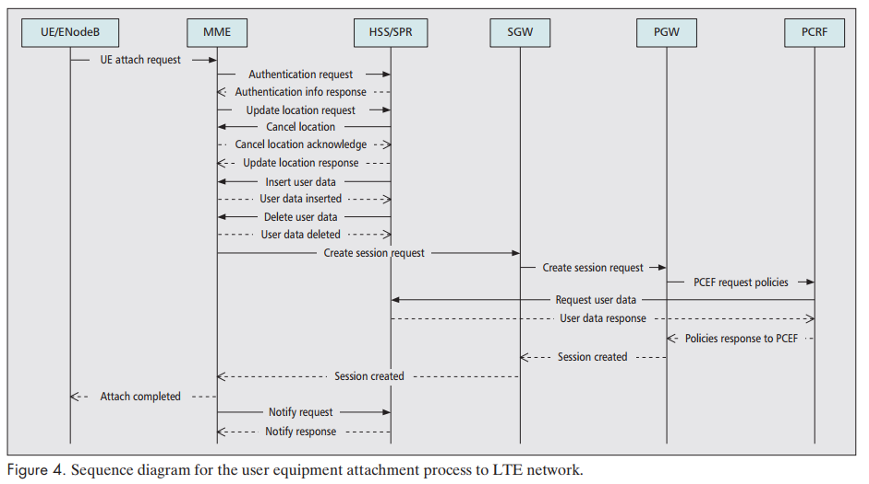
Grouping EPC Entities in the NFV Environment
Notes:
從這張圖可以知道MME和HSS合在一起可以減少很多訊號流量
步驟1: eNB傳送 UE attach request給MME表示UE要開始進行註冊。
步驟2-3: MME傳送UE的資訊給HSS，並由HSS產生authentication 資料(vectors)回傳給MME。
**(MME將需要驗證UE的資料經由eNB轉傳給UE來進行雙方的驗證。)
(驗證成功後，MME會與UE進行NAS層的security setup。)
步驟4-11: MME發送Update Location Request給HSS，通知HSS目前UE所在的位置，以及當前UE所處的MME位置。
更新完位置資訊，HSS會更新MME的使用者資料
步驟12: MME發送Create Session Request通知SGW要開始建立連線。
步驟13-18: SGW發送Create Session Request給PGW，通知建立S5 bearer連線，PGW分配一組ip address給UE並且去PCRF取得UE的policy rule，當SGW收到Response後會分配uplink S1 TEID回傳。
步驟19: SGW回傳Create Session Response以回應步驟12 MME發送的Request，並夾帶UE ip address以及uplink S1 TEID的資訊。
步驟20: MME發送Attach completed給eNB，以建立S1 bearer(eNB between SGW)，訊息中夾帶UE的Tracking area list和IP address的資訊。
(UE與eNB建立AS security，結束後UE與eNB即建立完成data radio bearer。)
(eNB回傳initial context setup response給MME，以回應步驟20，當中包含eNB分配的downlink S1 bearer TEID。)
步驟21-22: MME傳送modify bearer request給SGW，內容中夾帶downlink S1 bearer TEID用以建立downlink S1 bearer。
SPR (Subscribe Profile Repository)

Slide 44
Grouping EPC Entities in the NFV Environment
Segment Two
  In the proposed grouping, the serving general packet radio service (GPRS) support node (SGSN) is migrated with the home location register frontend (HLR FE).
  The SGSN is assumed in the proposed approach as almost all service providers support 2G and 3G networks besides their 4G networks.
  The SGSN is not combined with any EPC entities because the SGSN has a control and data plane, which contradicts the EPC architectural decoupling principle.
Notes:
在提出的分組中，GPRS的SGSN與HLR FE同一組。
在提議的方法中假設使用SGSN，因為除4G網絡外，幾乎所有服務提供商都支持2G和3G網絡。(可能有些還沒有提供4G的意思)
SGSN沒有與任何EPC元件結合，因為SGSN具有control plane 和 data plane，這不符合EPC架構的control and data plane分離原則
The SGSN is a serving entity that has almost the same functionality as a combined MME and SGW.
SGSN是服務元件，其功能與MME和SGW結合的功能幾乎相同。
The SGSN is a network function entity existing in the GPRS core network that permits mobile
networks (2G, 3G) to transmit IP packets to external networks.
SGSN是GPRS核心網絡中存在的網絡功能實體，它允許移動網絡（2G，3G）將IP數據包傳輸到外部網絡。
It takes charge of delivering data packets to and from mobile base stations.
它負責向移動基站和從移動基站傳遞數據包。
The SGSN has user data plane functions such as managing packet routing and transfers.
SGSN具有用戶數據平面功能，例如管理數據包路由和傳輸。
Furthermore, it has control plane functions such as mobility management, logical link management, and authentication and charging functions.
此外，它還具有控制平面功能，例如移動性管理，邏輯鏈路管理以及身份驗證和計費功能。
The HLR is the database that conserves the user information in a Global System for Mobile Communications (GSM) core network.
HLR是在全球移動通信系統（GSM）核心網絡中保存用戶信息的數據庫。

Slide 45
Grouping EPC Entities in the NFV Environment
Segment Two
  The HLR FE is combined with the SGSN for almost the same reasons that combine the MME with the HSS FE.
  Moreover, this combination enables a unified database and supports the combination of the existing SGSN with the Gn interface to the EPC system.
  The Gn interface is based on the GPRS tunneling protocol (GTP).
Notes:
HLR FE與SGSN結合在一起的原因和將MME與HSS FE結合的原因幾乎相同。
(透過將MME和HSS FE實做在一起，可以在內部執行身份驗證和授權，不需通過網絡進行任何資料交換。)
此外，這種組合可以擁有統一的資料庫，也支援將現有SGSN用Gn介面連接到EPC系統。
Gn介面是利用GTP溝通
The SGSN is a serving entity that has almost the same functionality as a combined MME and SGW.
SGSN是服務元件，其功能與合併的MME和SGW幾乎相同。
The SGSN is a network function entity existing in the GPRS core network that permits mobile
networks (2G, 3G) to transmit IP packets to external networks.
SGSN是GPRS核心網絡中存在的網絡功能實體，它允許移動網絡（2G，3G）將IP數據包傳輸到外部網絡。
It takes charge of delivering data packets to and from mobile base stations.
它負責向移動基站和從移動基站傳遞數據包。
The SGSN has user data plane functions such as managing packet routing and transfers.
SGSN具有用戶數據平面功能，例如管理數據包路由和傳輸。
Furthermore, it has control plane functions such as mobility management, logical link management, and authentication and charging functions.
此外，它還具有控制平面功能，例如移動性管理，邏輯鏈路管理以及身份驗證和計費功能。
The HLR is the database that conserves the user information in a Global System for Mobile Communications (GSM) core network.
HLR是在全球移動通信系統（GSM）核心網絡中保存用戶信息的數據庫。

Slide 46
Grouping EPC Entities in the NFV Environment
Segment Three
  In the proposed grouping, the PGW is migrated with the SGW.
  This merging of the two data plane entities follows the flat architecture principle to minimize the number of data plane processing nodes.
  Implementing the two entities in one VM or VNF will benefit from centralized processing in the data plane, and it helps overcome the processing and network bottlenecks.
Notes:
在提出的分組中，PGW與SGW同一組。
兩個data plane元件的合併遵循平面架構原理，把data plane處理節點的數量降到最少。
在一個VM或VNF中實作這兩個元件將受益於data plane中的集中處理，並且有助於克服處理和網絡瓶頸。
In this segment, user data are not routed or transferred to the PGW after being served by the SGW.
在這部分中，用戶資料在由SGW提供服務後不會路由或傳輸到PGW。
Instead, the segment has direct access to the PGW, which routes it to external networks.
反而，這個片段可以直接訪問PGW，然後將其路由到外部網絡。
flat architecture:扁平化架構 減少需要經過的節點

Slide 47
Grouping EPC Entities in the NFV Environment
Segment Three
  Centralized processing in the virtualized environment enables applications to apply the CPU affinity procedure, leading to an efficient use of CPU cache memory.
  In addition, this merge avoids unnecessary routing through Vswitches, which are a major bottleneck in virtual environments.
  This migration leads to better data monitoring and charging in addition to the elimination of signaling transaction traffic between the SGW and the PGW.
Notes:
在虛擬化環境中集中處理使應用程序可以利用CPU親和力的方法，更有效利用CPU的cache memory。
此外，這種合併還避免了通過Vswitch進行不必要的路由，這是虛擬環境中的主要瓶頸。
*除了消除了SGW和PGW之間的transaction流量之外，這樣分組更好進行資料監控和計費。
Higher VNF data throughput could also be achieved using direct network interface access, in order to
meet the required latencies and quality of service of the PGW and the SGW.
使用直接網絡接口訪問也可以實現更高的VNF數據吞吐量，以滿足PGW和SGW所需的等待時間和服務質量。
CPU Affinity (CPU親合力): 指在linux 中，process 想儘量長時間運行在某個指定的CPU上 ，且不被轉移至其他CPU 的傾向性。
隊列（queue）中的每一個任務（進程或執行緒）都有一個標籤（tag）來指定它們傾向的處理器。在分配處理器的階段，每個任務就會分配到它們所傾向的處理器上。
處理器親和性利用了這樣一個事實，就是進程上一次運行後的殘餘信息會保留在處理器的狀態中（也就是指處理器的緩存）。如果下一次仍然將該進程調度到同一個處理器上，就能避免一些不好的情況（比如緩存未命中），使得進程的運行更加高效。

Slide 48
Grouping EPC Entities in the NFV Environment
Segment Four
  In the proposed grouping, the UDR, PCRF, online charging system (OCS), and offline charging system (OFCS) are migrated.
  Having the UDR migrated with the PCRF leads to efficient generation of the policy function from user information because the PCRF requests user information to generate the required policies for each established bearer.
  This approach prevents information exchange from overwhelming the network node, minimizes the latency of policy function generation, and speeds policy enforcement to the PGW.
Notes:
1.在提出的分組中，UDR、PCRF、OCS、OFCS同一組。
the OCS is used to charge network users in a real-time manner, as in a prepaid credit system
OCS用於向網絡用戶實時收費，例如在預付費信用系統中
the OFCS is used to charge users after the session is ended, as in billing services known as “pay as you go.”
OFCS用於在會話結束後向用戶收費，例如稱為“按量計費”的計費服務。
2.讓UDR與PCRF同組可以從用戶訊息中高效率的生成政策功能，因為PCRF為每個建立的bearer請求用戶信息來生成所需的政策。
3.這個方法可以防止在龐大的網絡節點中做訊息交換，把產生政策的延遲降到最低，並加快了對PGW實施政策的速度。
Overwhelming壓倒性的(非常大、非常強大)

Slide 49
Grouping EPC Entities in the NFV Environment
Segment Four
  The OCS and OFCS interact with the PCRF and PCEF to gather information about the session and enforce charging policies to the PGW.
  In addition, this segment groups all the entities that need to interact with the OSS/BSS.
  Limiting fragmentation of OSS/BSS interactions leads to more efficient control over network services.
Notes:
OCS和OFCS與PCRF和PCEF進行溝通來收集有關session的信息，並對PGW實施收費策略。
(such as terminating the communication session when the credit limit has been exceeded.例如超過信用額度時終止通信會話。)
另外，這組所有元件需要與OSS / BSS溝通。(當成OSS/BSS的中央溝通點)
限制和OSS / BSS溝通的部分可以對網絡服務更有效率的控制
the OCS is used to charge network users in a real-time manner, as in a prepaid credit system
OCS用於向網絡用戶實時收費，例如在預付費信用系統中
the OFCS is used to charge users after the session is ended, as in billing services known as “pay as you go.”
OFCS用於在會話結束後向用戶收費，例如稱為“按量計費”的計費服務。

Slide 50
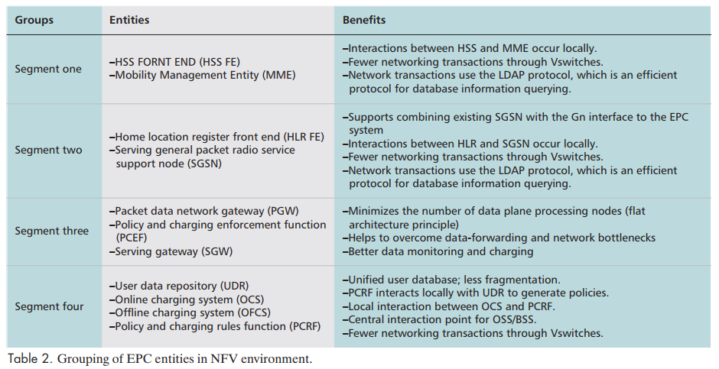
Grouping EPC Entities in the NFV Environment
Notes:
Segment 3
更好的資料監控和計費
Segment 4
統一的用戶資料庫； 減少分散資料(碎片)
OSS/BSS的中央溝通點

Slide 51
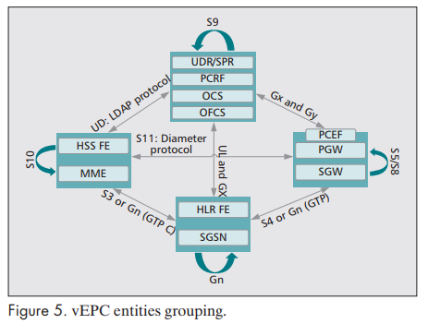
Grouping EPC Entities in the NFV Environment
Notes:
In this grouping approach, all segments are connected almost entirely through the GPRS Tunneling Protocol (GTP), not through diameter protocol interfaces.
在這種分組方法中，幾乎所有片段都透過GPRS Tunneling Protocol （GTP）連接，而不是通過diameter協議連接。

Slide 52
Grouping EPC Entities in the NFV Environment
In this grouping approach, all segments are connected almost entirely through the GPRS Tunneling Protocol (GTP), not through diameter protocol interfaces.
Even though the diameter protocol is an enhanced signaling protocol in the control plane of the EPC entities, it relies on the Stream Control Transmission Protocol (SCTP) and the Transmission Control Protocol (TCP) in its transport layer.
Notes:
在這種分組方法中，幾乎所有片段都透過GPRS Tunneling Protocol （GTP）連接，而不是通過diameter協議連接。
即使diameter protocol在EPC元件的控制平面中是增強的協定，它也依賴於其Stream Control Transmission Protocol（SCTP）和Transmission Control Protocol （TCP）。
SCTP and TCP are known to downgrade network performance when small amounts of data are being exchanged [23]
當只交換少量資料時，SCTP和TCP會降低網絡性能
These network downgrades are due to the control packets, such as acknowledgment packets, which are sent to set up the connection.
這些網絡降級歸因於control packet（例如ACK），這些packet被發送來建立連接。

Slide 53
Grouping EPC Entities in the NFV Environment
The GTP relies on the User Datagram Protocol (UDP) in its transport layer, which has satisfactory performance on small-packet data-exchange connections.
Because control-signaling packets are small, using an approach that maintains interfaces on GTP leads to better computing performance and use of network resources.
It requires much computational power because most transactions are carried out internally.
Notes:
GTP在其傳輸層中依賴於User Datagram Protocol （UDP），該協議在小packet的資料交換連接上具有令人滿意的性能
因為控制信號的packet很小，因此使用GTP維持介面可以有更好的計算性能和網絡資源的使用。
由於大多數事務是在內部執行的，因此它需要大量的計算能力。
Although the proposed grouping introduces benefits in terms of minimizing control signaling traffic to avoid congestion on the networking infrastructure,
儘管建議的分組在最大程度地減少控制信令流量以避免網絡基礎結構擁塞方面帶來了好處，

Slide 54
Quantitative Analysis
To illustrate the proposed grouping benefits, the signaling traffic generated in [25] were applied, and the reduction in the required bandwidth is estimated.
In [25], the signaling traffic was generated for 15 eNBs connected to the EPC entities where traffic profile and planning parameters are shown in Table 3.
[25] D. Dababneh, LTE Traffic Generation and Evolved Packet Core (EPC) Network Planning, M.S. thesis, Dept. Sys. and Comp. Eng., Carleton Univ., Ottawa, Ontario, Canada, 2013.
Notes:
為了說明提出的分組帶來的好處，應用了[25]中生成的信號流量，並估計了所需頻寬的減少量。
[25]中，信號流量是15個eNB連接到EPC元件生成的，流量資訊和規劃參數如表3所示。

Slide 55
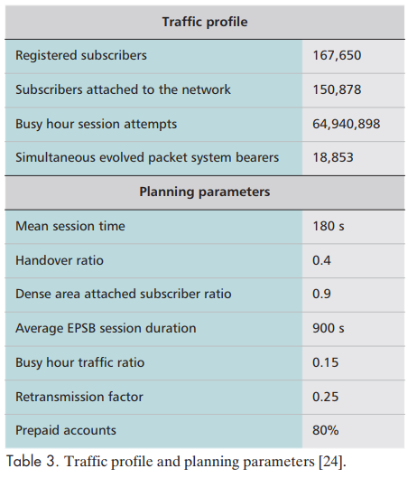
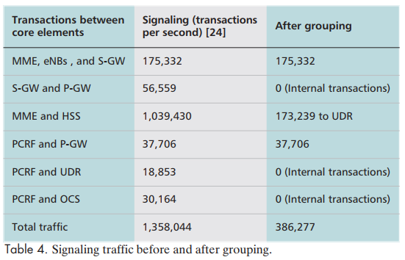
Quantitative Analysis
Notes:
However, the total signaling transaction traffic between the MME and the HSS in [25] was 1,039,430 transactions, and the average number of
transactions per second between the MME and the HSS was 6.2 transactions per subscriber.
在[25]中，MME和HSS之間的總訊息流量為1,039,430個，平均每秒每個用戶6.2個transactions。(1039430/167650)
Using the proposed grouping of MME and HSS FE, the number of transactions decreased from 6.2 to 1 transaction(s) per subscriber.
使用提出的MME和HSS FE分組，每個用戶的transaction數量從6.2減少到1，總訊息流量變為173239個
The reason behind this reduction in the number of transactions is the combination of all the user information into one query from the UDR [25].
減少訊息數量的原因是，所有用戶訊息都來自對UDR做一次查詢。
In [25], signaling transaction traffic between the SGW and the PGW was 56,559 transactions.
在[25]中，SGW和PGW之間的信令交易流量為56,559個交易。
Using the proposed grouping of the SGW and PGW, signaling transactions over the network were eliminated. Moreover,
total signaling transaction traffic for PCRF was 37,706, with an average of two transactions per bearer in [25].
使用提出的SGW和PGW分組，可以消除網絡上的信息交換。 此外， PCRF的總transaction流量為37,706，平均每個bearer兩個transaction[25]。
As a result, the number of PCRF and UDR signaling transactions was 18,853. Because 80 percent of users had prepaid accounts,
30,164 transactions between the PCRF and the OCS were generated.
結果，PCRF和UDR的transaction數量為18,853。 由於80％的用戶擁有預付費帳戶，因此PCRF和OCS之間產生了30,164筆transaction。(37706*0.8)
Using the proposed grouping, these transactions were eliminated because the PCRF, OCS, and UDR are
implemented in the same segment. Signaling traffic takes place between these entities and the PCEF,
which is implemented with the PGW in a different segment.
使用提出的分組，可以消除這些transaction，因為PCRF，OCS和UDR在同一部分中實現。 流量發生在這些元件與PCEF之間，而PCEF是在不同部分中和PGW一起實做的。

Slide 56
Conclusions
The NFV aims to revolutionize the telecommunication industry by decoupling network functions from the underlying proprietary hardware.
Besides all the advantages brought by NFV to the telecommunications industry, it faces technical challenges that might hinder its progress.
This work also proposed a grouping criterion for virtualized network functions to minimize the transactions occurring on the physical network.
The analysis shows that the proposed grouping can reduce network control traffic by 70 percent.
Notes:
NFV目標是透過將網絡功能與底下的專有硬體分離來徹底改變電信行業。
除了NFV給電信行業帶來的所有優勢外，它還面臨著可能阻礙其發展的技術挑戰。
這篇論文還提出了虛擬化網絡功能的分組標準，讓實體網絡上產生最少的transaction。
分析顯示，提出的分組方法可以將網絡控制流量減少70％。
Revolutionize 革新、革命化

Slide 57
References
[1] M. A. Sharkh et al., “Resource Allocation in a Network-Based Cloud Computing Environment: Design Challenges,” IEEE Commun. Mag., vol. 51, no. 11, Nov. 2013, pp. 46–52.
[2] Cisco, “Cisco Visual Networking Index Global Mobile Data Traffic Forecast Update 2012-2017,” http://www.cisco.com/en/US/solutions/collateral/ns341/ns525/ns537/ns705/ns827/white_paper_c11-520862.pdf, 2012.
[3] ETSI, “Network Function Virtualization: An Introduction, Benefits, Enablers, Challenges, & Call for Action,”portal.etsi.org/NFV/NFV_White_Paper.pdf, 2012.
[4] ETSI,” Network Function Virtualization: Network Operator Perspectives on Industry Progress,” portal.etsi.org/NFV/NFV_White_Paper2.pdf, 2013.
[5] ETSI, “Network Function Virtualization: Architectural Framework,” http://www.etsi.org/deliver/etsi_gs/NFV/001_099/002/01.01.01_60/ gs_NFV002v010101p.pdf, 2013.
[6] M. Jammal et al., “Software Defined Networking: State of the Art and Research Challenges,” Computer Networks, Elsevier, vol. 72, Oct. 2014, pp. 74–98.
[7] 6WIND, “6WIND and Red Hat Bring High-Performance Data Plane Processing to NFV,” http://www.6windblog.com/6wind-and-red-hat-bringhigh-performance-data-plane-processing-to-nfv/?utm_source=rss&utm_medium=rss&utm_campaign=6wind-and-red-hat-bring-high-performance-dataplane-processing-to-nfv, 2013.
[8] Ericsson, “Telefonica and Ericsson Partner to Virtualize Networks,”http://www.ericsson.com/news/1763979, PRESS RELEASE FEBRUARY 2014.
[9] Alcatel-Lucent, “Why Service Providers Need an NFV Platform,” http://www.tmcnet.com/tmc/whitepapers/documents/whitepapers/2014/9598-why-service-providers-need-nfv-platform.pdf, 2013.

Slide 58
References
[10] Intel, “Intel Data Plane Development Kit (Intel DPDK) Overview Packet Processing on Intel Architecture,” http://www.intel.com/content/dam/www/public/us/en/documents/presentation/dpdk-packet-processing-iaoverview-presentation.pdf ,2012.
[11] AT&T, “AT&T Vision Alignment Challenge Technology Survey, AT&T Domain 2.0 Vision White Paper,” http://www.att.com/Common/about_us/pdf/AT&T%20Domain%202.0%20Vision%20White%20Paper.pdf, Nov. 2013.
[12] V. Ashktorab and T. Seyed, “Security Threats and Countermeasures in Cloud Computing,” Int’l. J. Applications and Innovation in Engineering and Management, vol. 1, no. 2, 2012, pp. 234–45.
[13] Cloud Security Alliance, “The Notorious Nine Cloud Computing Top Threats in 2013,” https://downloads.cloudsecurityalliance.org/initiatives/top_threats/The_Notorious_Nine_Cloud_Computing_Top_Threats_in_2013.pdf, 2013.
[14] H. M. Tseng et al., “Network Virtualization with Cloud Virtual Switch,”Proc. 2011 IEEE 17th Int’l. Conf. Parallel and Distrib. Sys., 7–9 Dec.2011, pp. 998–1003.
[15] T. Taleb and A. Ksentini, “Follow Me Cloud: Interworking FederatedClouds & Distributed Mobile Networks,” IEEE Network, vol. 27, no. 5,Sept./Oct. 2013, pp. 12–19.
[16] T. Taleb et al., “EASE: EPC as a Service to Ease Mobile Core Network,”IEEE Network, to appear.
[17] ETSI, “Network Function Virtualization: Use Cases,”http://www.etsi.org/deliver/etsi_gs/NFV/ 001_099/001/01.01.01_60/gs_NFV001v010101p.pdf, 2013.
[18] T. Taleb, “Towards Carrier Cloud: Potential, Challenges, and Solutions,”IEEE Wireless Commun., vol. 21, no. 3, June 2014. pp. 80–91.
[19] ETSI, “Digital Cellular Telecommunications System (Phase 2+); UniversalMobile Telecommunications System (UMTS);LTE;Network Architecture,”3GPP TS 23.002 v. 11.6.0, Rel-11, 2013.

Slide 59
References
[20] P. Bhadrapur, HSS Front-End Implementation for a Large-Scale Common HLR/HSS, M.S. thesis, Dept. Info. Tech., Uppsala Univ., Sweden, 2012.
[21] X. Wang et al., “Measurement and Analysis of LDAP Performance,”IEEE/ACM Trans. Net., vol. 16, no. 1, 2008, pp. 232–43.
[22] F. A. Arshad, G. Modelo-Howard, and S. Bagchi, “To Cloud or Not to Cloud: A Study of Trade-Offs between In-House and Outsourced Virtual Private Networks,” 2012 20th IEEE Int’l. Conf. Network Protocols, 30 Oct.–2 Nov. 2012, pp. 1–6.
[23] G. Wang and T. S. E. Ng, “The Impact of Virtualization on Network Performance of the Amazon EC2 Data Center,” Proc. 2010 IEEE INFOCOM, 14–19 Mar. 2010, pp. 1–9.
[24] Nokia Siemens Networks, “Signaling Is Growing 50% Faster than Data Traffic,” http://nsn.com/system/files /document/signaling_whitepaper_online_version_final.pdf, 2012.
[25] D. Dababneh, LTE Traffic Generation and Evolved Packet Core (EPC) Network Planning, M.S. thesis, Dept. Sys. and Comp. Eng., Carleton Univ., Ottawa, Ontario, Canada, 2013.

